Slide 1
议程将于 16:00 开始
7 月 27 日：第二天

Slide 2
尊重讲者
议程期间请勿喧哗

Slide 3
展示设备乃个人财产
请爱护设备

Slide 4
保持会场整洁
请自觉清理垃圾

Slide 5
尊重他人
严禁随意接触他人人身及财物

Slide 6
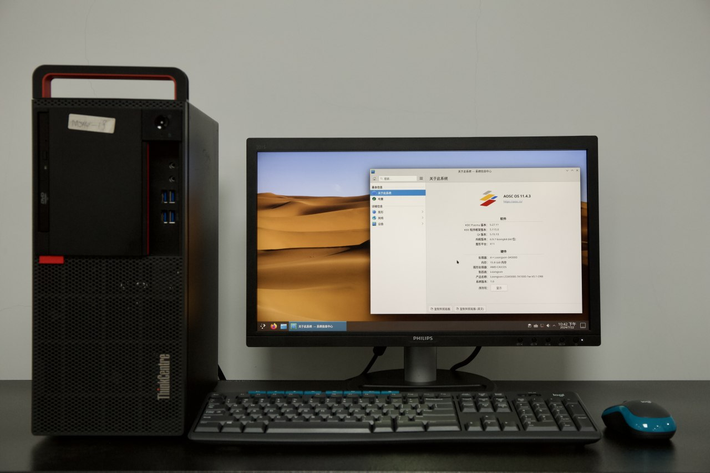
龙架构“世界线”收束（2024/7/23)
龙架构固件及引导设施亦有“世界线”差异
  “旧世界”固件无法运行“新世界”系统
  “新世界”引导器无法引导“旧世界”系统
“坏人”王邈在 libLoL 后又一力作
  支持在“旧世界”固件上启动安同 OS
  安同 OS 引导器 (GRUB) 支持“连锁”引导
  “旧世界”引导器，实现双启动
图：安同 OS 在搭载“旧世界”固件的联想
开天 M540z（龙芯 3A5000）上成功启动

Slide 7
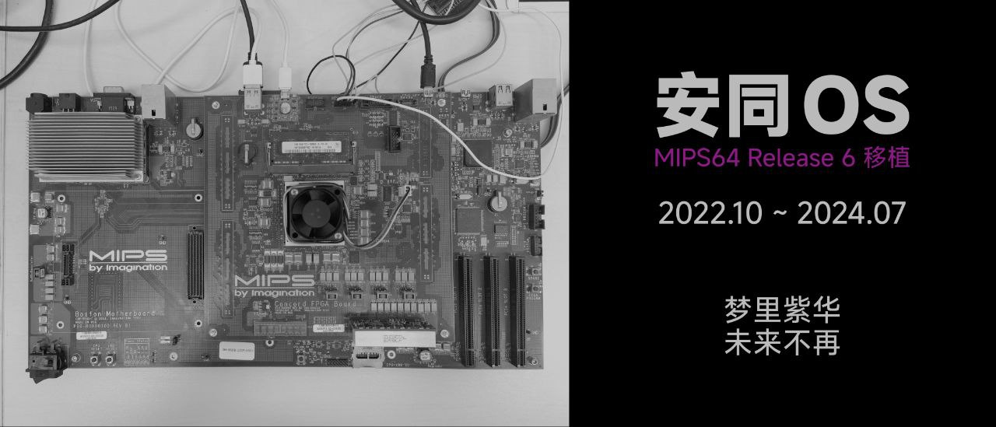
别了，MIPS R6（2024/7/29)
MIPS Release 6 移植在“理论阶段”苟活
两年后，成为了第一个被中止维护的
安同 OS 移植
  该移植由芯联芯职工维护，但一直没能等到
  实体硬件的出现
  安同 OS 原则上不支持“理论性移植”

Slide 8

第十万笔提交（2024/8/12)
拥有近十年历史的 aosc-os-abbs 仓库迎来了第 100000 笔提交
实现自动化后，安同 OS 的维护效率和积极性得到显著提升

Slide 9
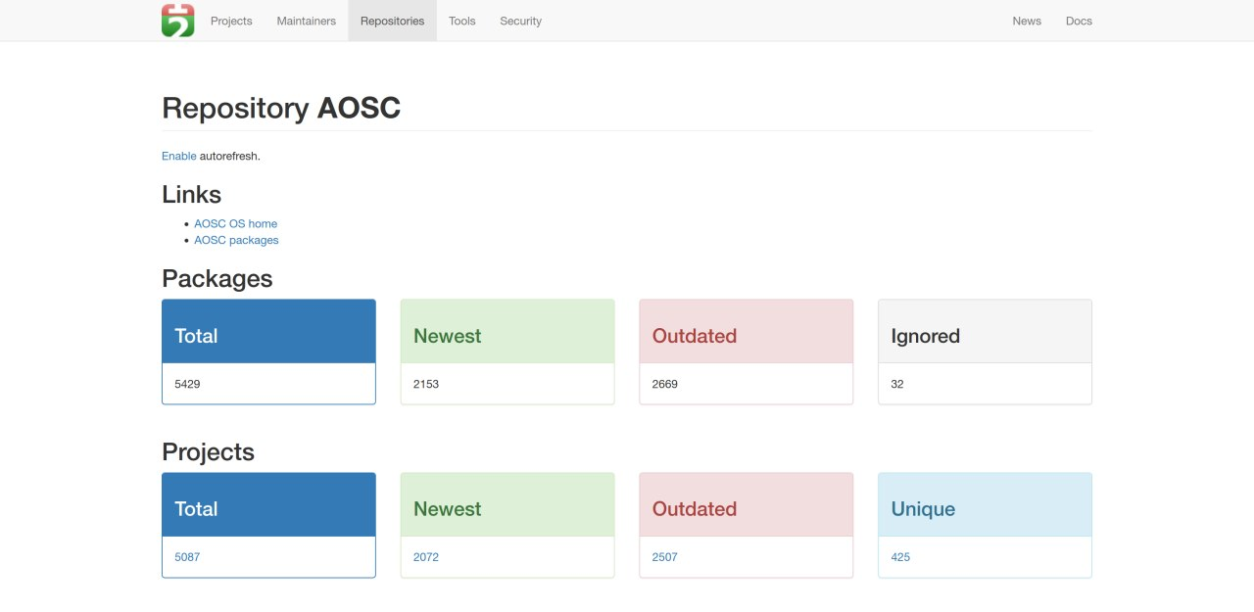
安同 OS 重返 Repology（2024/8/15)
先前，由于安同 OS 软件包信息站年久
失修，Repology 决定停止监测安同 OS
更新状态
经过多名维护者的努力，软件包站已恢复
服务，并成功联络 Repology 重启监测

Slide 10

oma 走向 Debian 世界（2024/8/12)
小熊猫包管理 1.4.3 首次发布 Debian 系
发行版支持
  同人向官方问好
如今已支持许多主流 Debian 系发行版及
多个架构
  x86-64, AArch64 及龙架构
  Debian、Ubuntu、Linux Mint 及衍生版
  deepin、开放麒麟 (openKylin) 等发行版

Slide 11
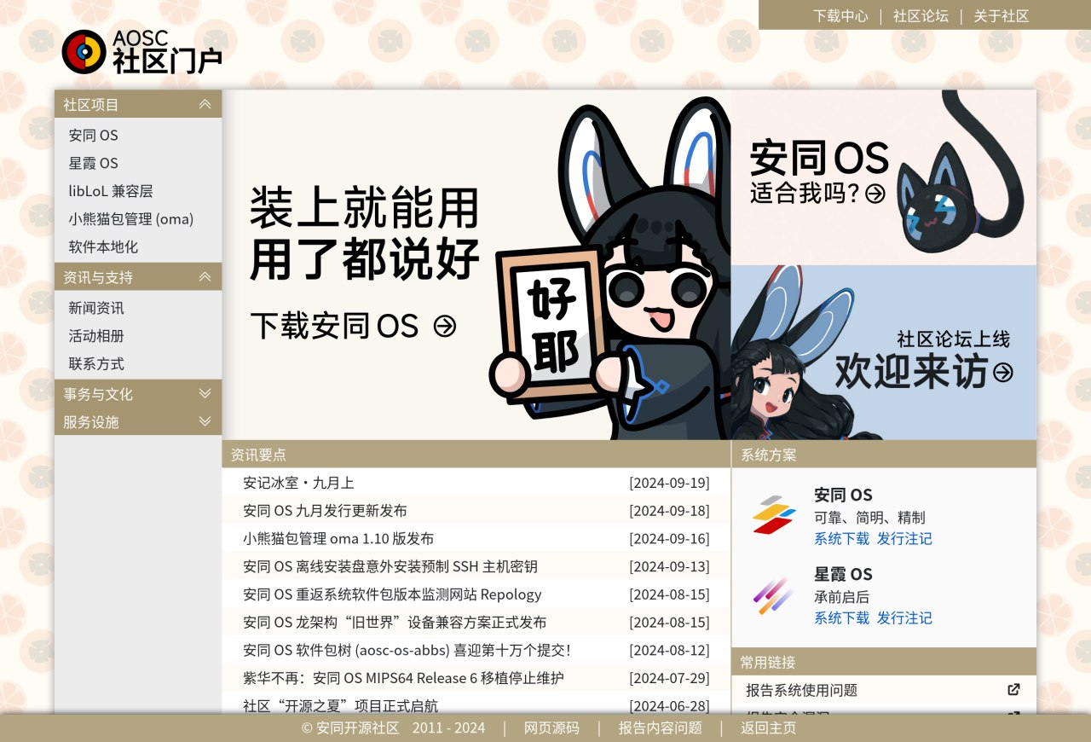
社区新门户上线（2024/9/24)
一年多后，社区新门户在争论中上线
  致敬 2001-2004 年间的微软 Windows 主页
  提高信息呈现效率、增强社区项目展示
路漫漫，路漫漫…
  使用客户端渲染，性能及可索引性欠奉
    Nuxt 重构已基本完成，预计八月上线
  新栏目开发与实现
    社区运营、支持类文档迁出 Wiki 站点
    社区众筹、AOSCC 及支持中心栏目陆续上线

Slide 12
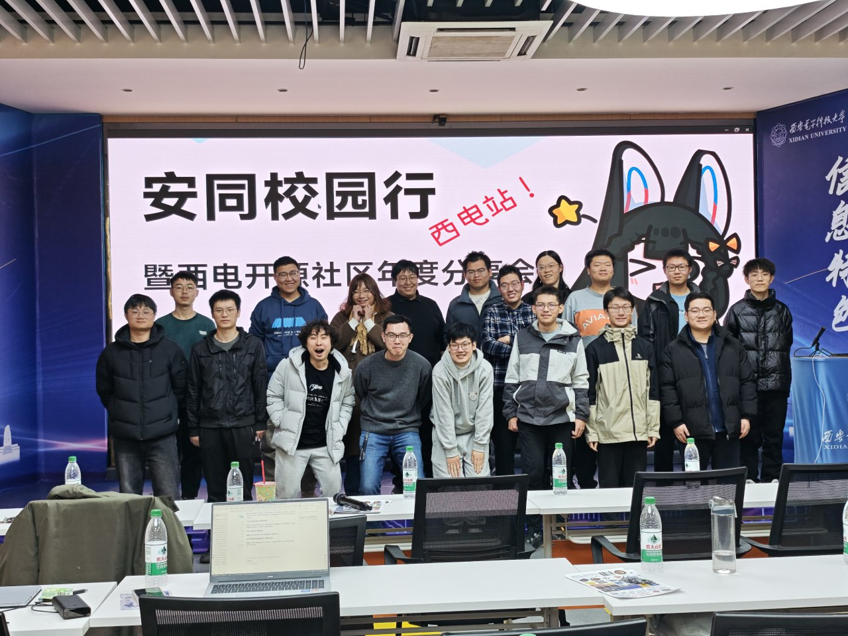
安同校园行正式启动（2024/10/20)
在曲阜师范大学试运行后，安同校园行
从宁夏理工学院正式启动
而后前往国内另外 6 所高校举办活动
  澳门理工大学
  山东大学（青岛）
  兰州大学
  西安电子科技大学
  河海大学
  北京航空航天大学

Slide 13
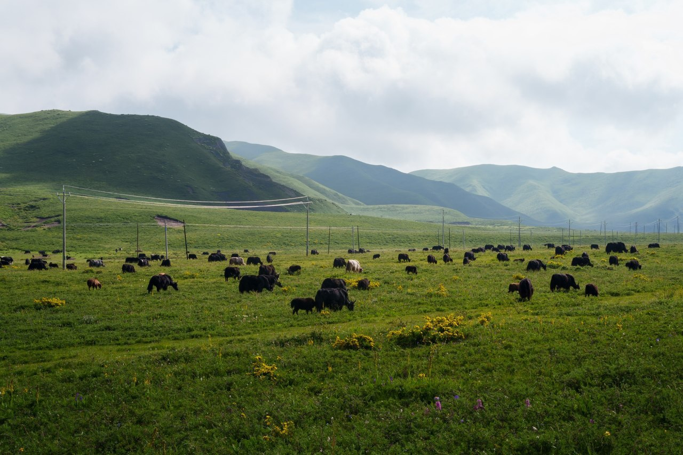
第一届《流浪相机》圆满收官（2024/10/24)
师从 B 站 Up 主 -LKs-《漂流相机》
  共享设备，全国漂流
首届共 10 人参加，相机成功完成漂流
  活动投稿组成 2024 年下半年壁纸包更新
图：来自安同 OS 默认壁纸双冠王“椰椰雪球”的
活动投稿《采芳》

Slide 14

安同十三载（2024/12/1)
安同开源社区庆祝 13 周年
第 13 年，社区各项工作进展迅猛
  安同 OS 结束了“开发者多于用户”的历史
  libLoL 及 oma 惠及其他社区和系统项目
  社区外宣外联工作重启
  …

Slide 15

安同 OS Core 12（2024/12/3)
安同 OS 核心包组年度迭代
  多微架构优化库 (HWCAPS 子目录）支持
  换用 zlib-ng，架构优化更充分
  glibc 2.40 及 GCC 14

Slide 16

安安很方：Minecraft 人物模型（2025/1/17)
由社区好友“安慕希”设计实现的 Figura 人物模型

Slide 17

MIPS 第二春（2025/1/28)
“让历史追赶不及”的 MIPS 龙芯系统
  内核及 GRUB 移植与 AOSC 主线同步、Firefox 主线化
  安装盘支持 LEFI 平台

Slide 18
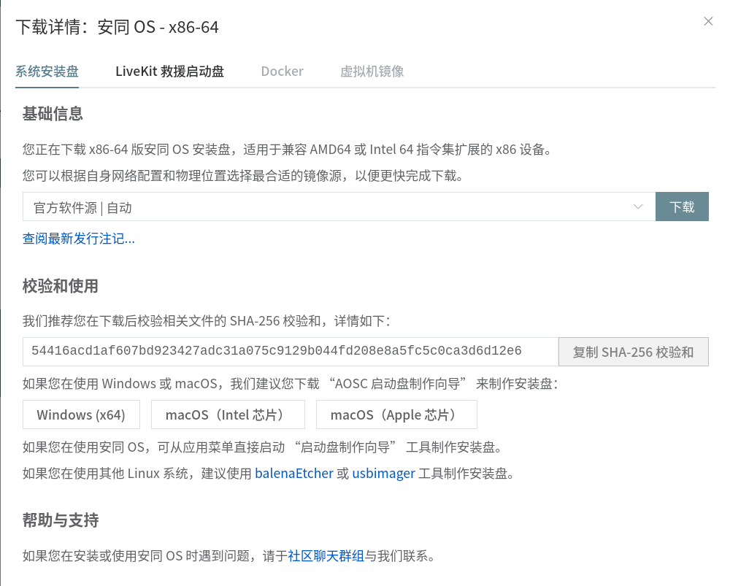
准实时镜像上线（2025/2/23)
协同数个国内高校镜像源建立了一套
基于地理方位的准实时镜像同步和重定向
系统，缓解 repo.aosc.io 访问困难的问题
  华东：南京大学开源镜像站
  华南：南京大学开源镜像站
  西北：兰州大学开源社区镜像站
  华北：清华大学开源软件镜像站
  华中：南阳理工学院开源镜像站
  东北：吉林大学开源镜像站

Slide 19

第 10000 号 PR（2025/3/8)
aosc-os-abbs 于此日迎来了第 10000 号拉取请求

Slide 20

AOSCC 2025 东道主招募（2025/4/5)
AOSCC 2025，社区首次公开招募东道主

Slide 21
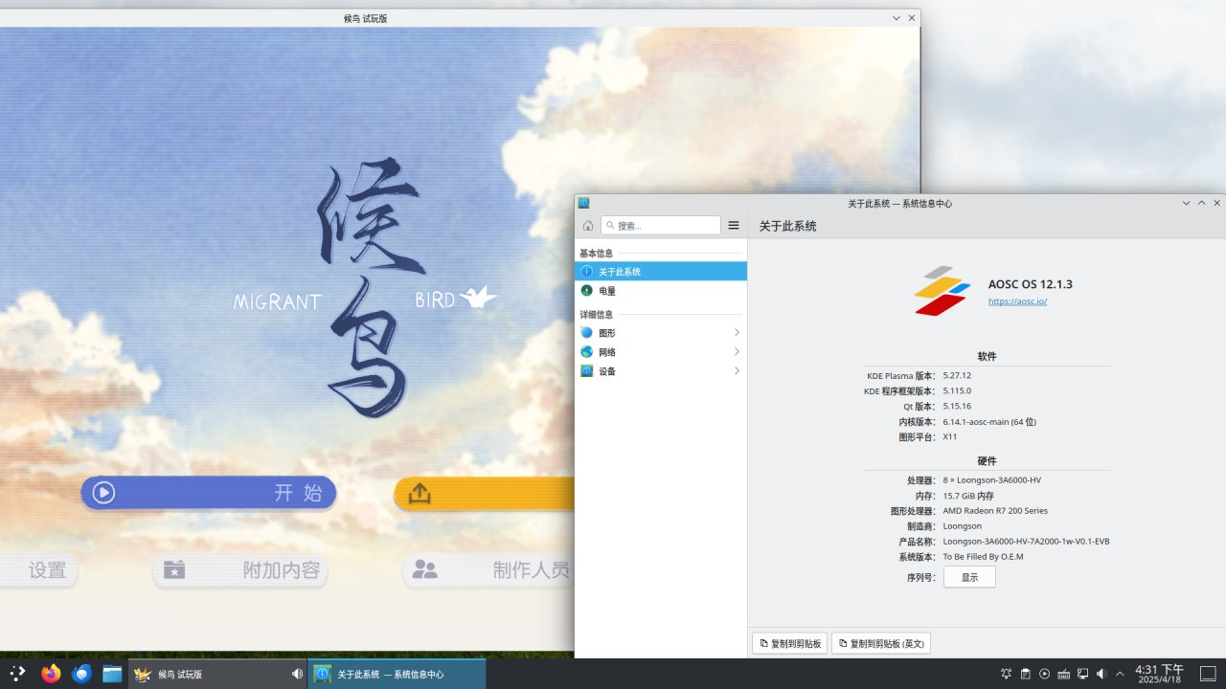
《候鸟》试玩版登陆安同 OS（2025/4/18)
KIDFansClub 开发的视觉小说《候鸟》试玩版登录安同 OS
  工作室授权安同 OS 分发该游戏试玩版，旨在演示该引擎对不同处理器架构平台（尤其是如龙芯等国产处理器平台）的支持

Slide 22

AOSCC 2025 东道主出炉（2025/5/5)
经过贡献者投票，上交大正式成为本届 AOSCC 东道主

Slide 23
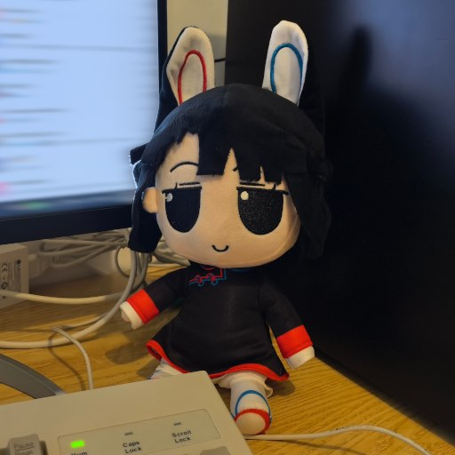
F... Fumo 投产啦（2025/5/5)
安安正式走进三次元！
很可能是首个采用开放授权的 Fumo 设计

Slide 24
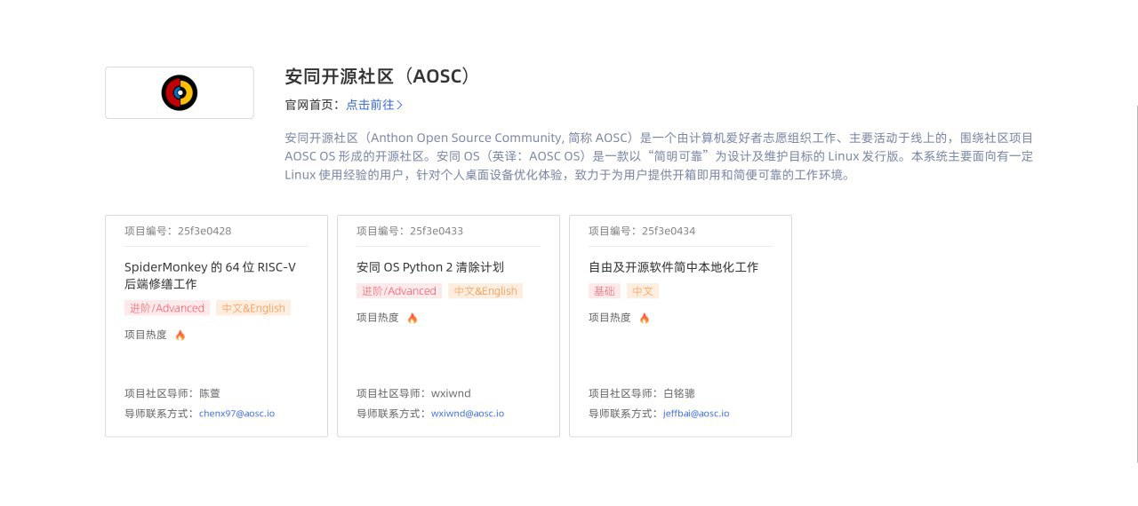
开源之夏 2025 项目上线（2025/5/7)
社区第 6 年参加开源之夏项目
  派出三名导师
  SpiderMonkey 的 64 位 RISC-V 后端修缮
  工作（陈萱）
  安同 OS Python 2 清除计划（wxiwnd）
  自由及开源软件简中本地化工作（白铭骢）

Slide 25

第二届《流浪相机》启动（2025/5/25)
开设相机及手机两个组别，分别接龙
  作者精选作品将随 2025 年下半年壁纸更新推送

Slide 26


上半年默认壁纸出炉（2025/5/25)
来自 Ayden Meng 及 Cranky Wellcome 的
投稿成为新的安同 OS 默认壁纸及锁屏背景

Slide 27
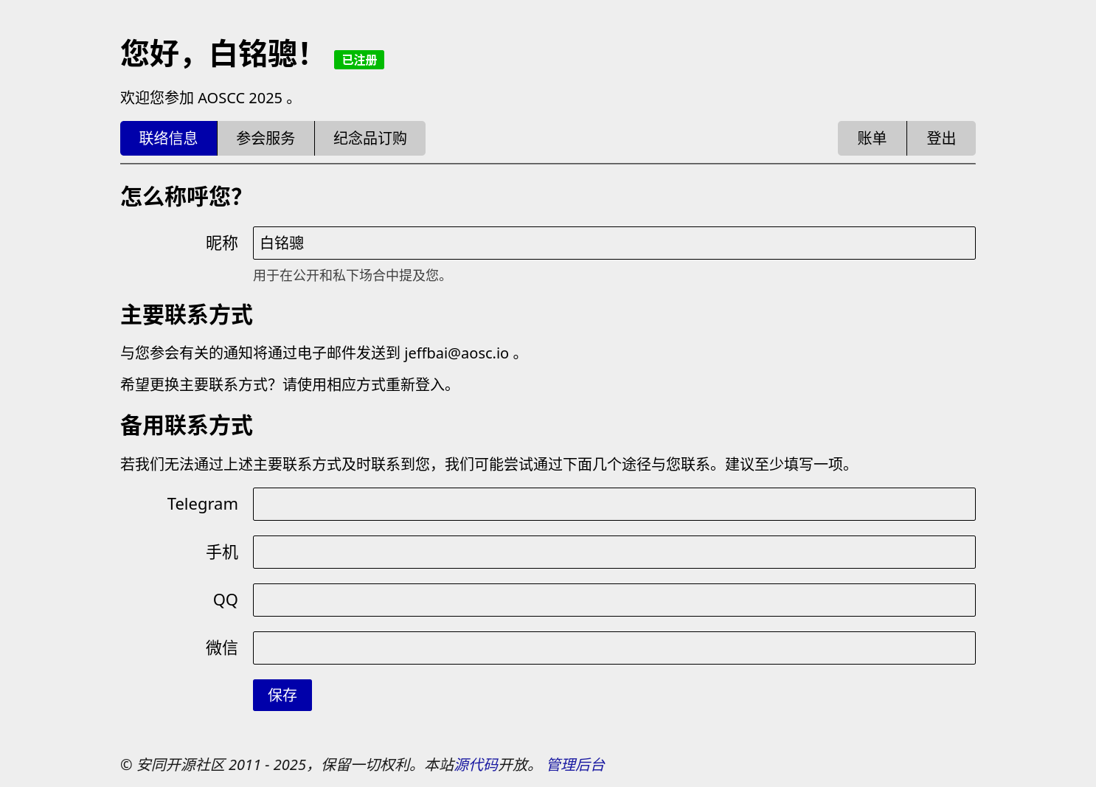
AOSCC 2025 会务系统上线（2025/6/11)
AOSCC 2025 会务实现数字化
  参会注册与签到
  周边订购
  胸牌定制
  抽票投奖
  …
就此告别纸质表格单据

Slide 28

让我们说中文：命令行拼音补全（2025/6/12)
由 wxiwnd 实现的命令行拼音补全功能
  切换中文目录无须再烦恼！

Slide 29
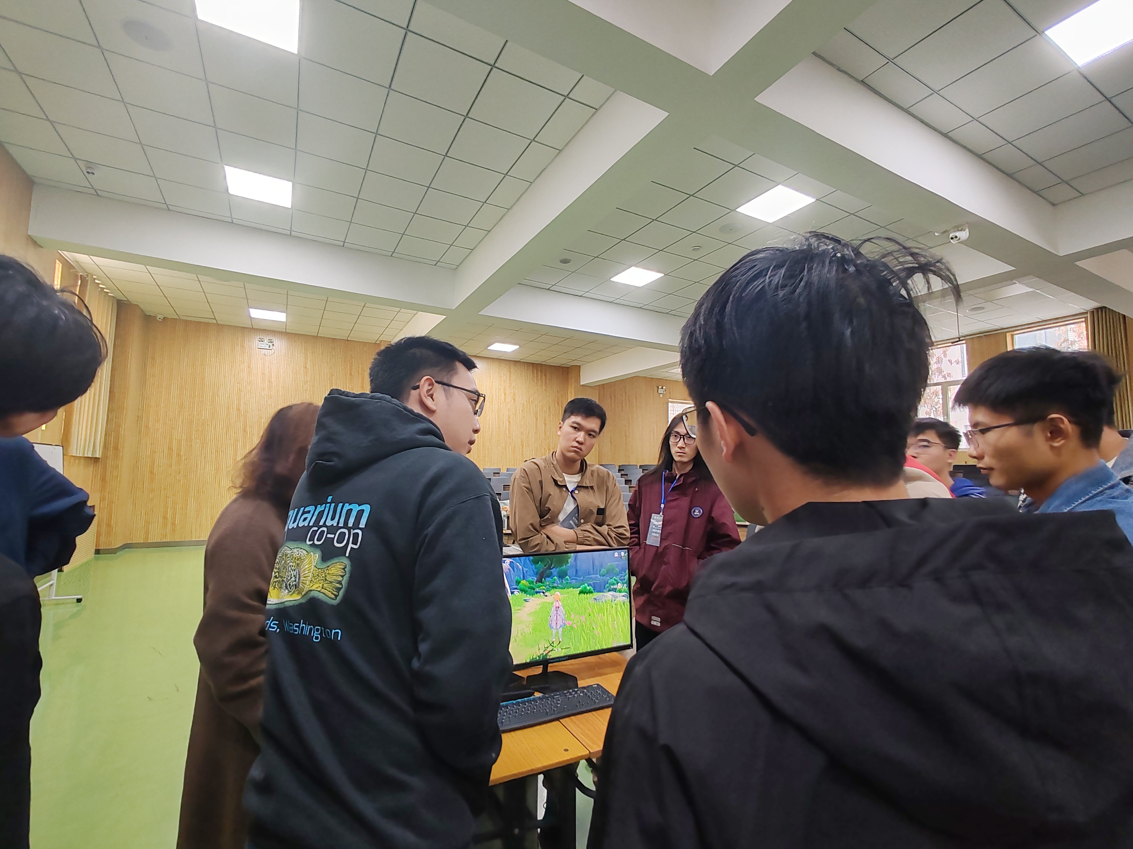
宁夏理工学院：用《原神》丈量龙芯 3A6000 的斤两

Slide 30
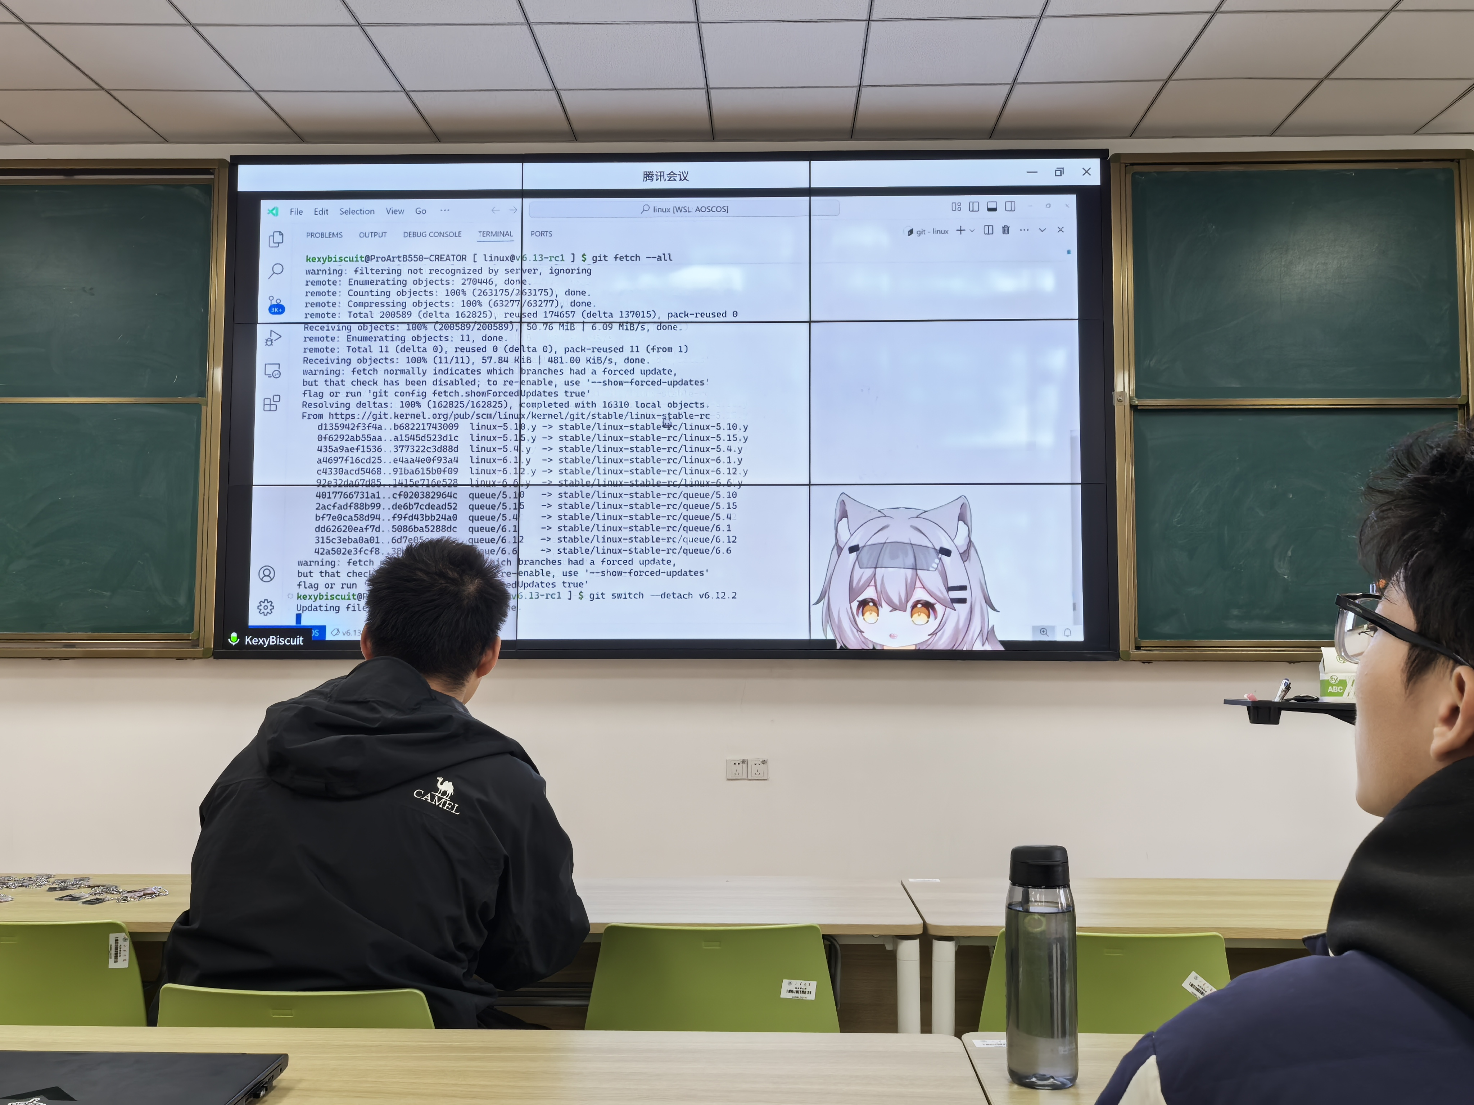
山东大学：Kexy Biscuit 的 VTuber 内核讲堂

Slide 31
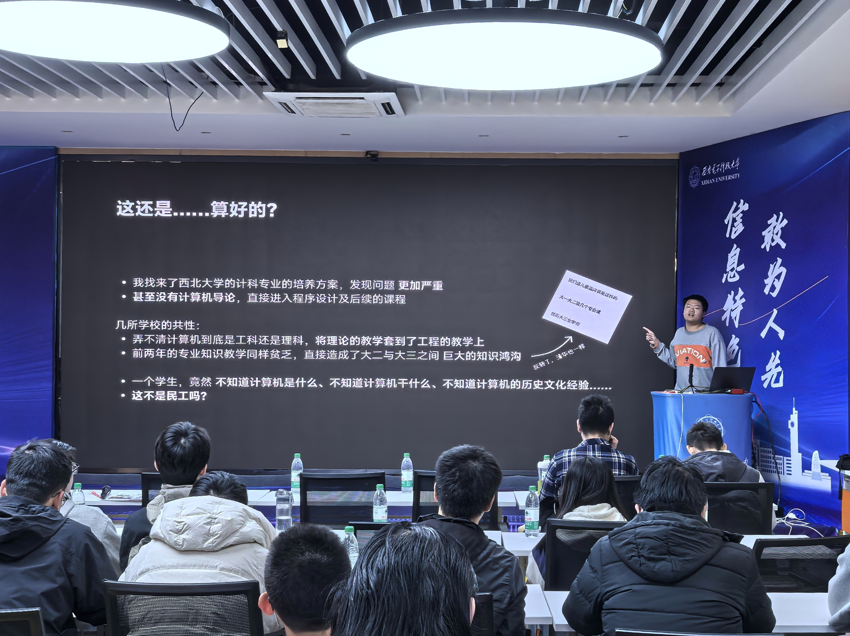
西电：听同学讲计算机教育何去何从？

Slide 32
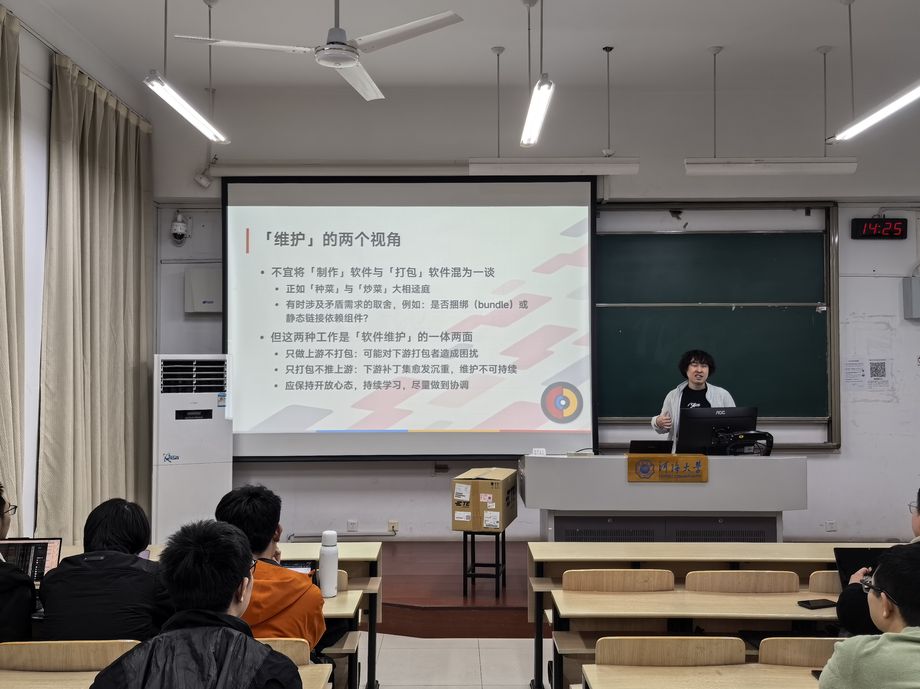
河海大学：xen0n 分享软件维护之上下游交互

Slide 33
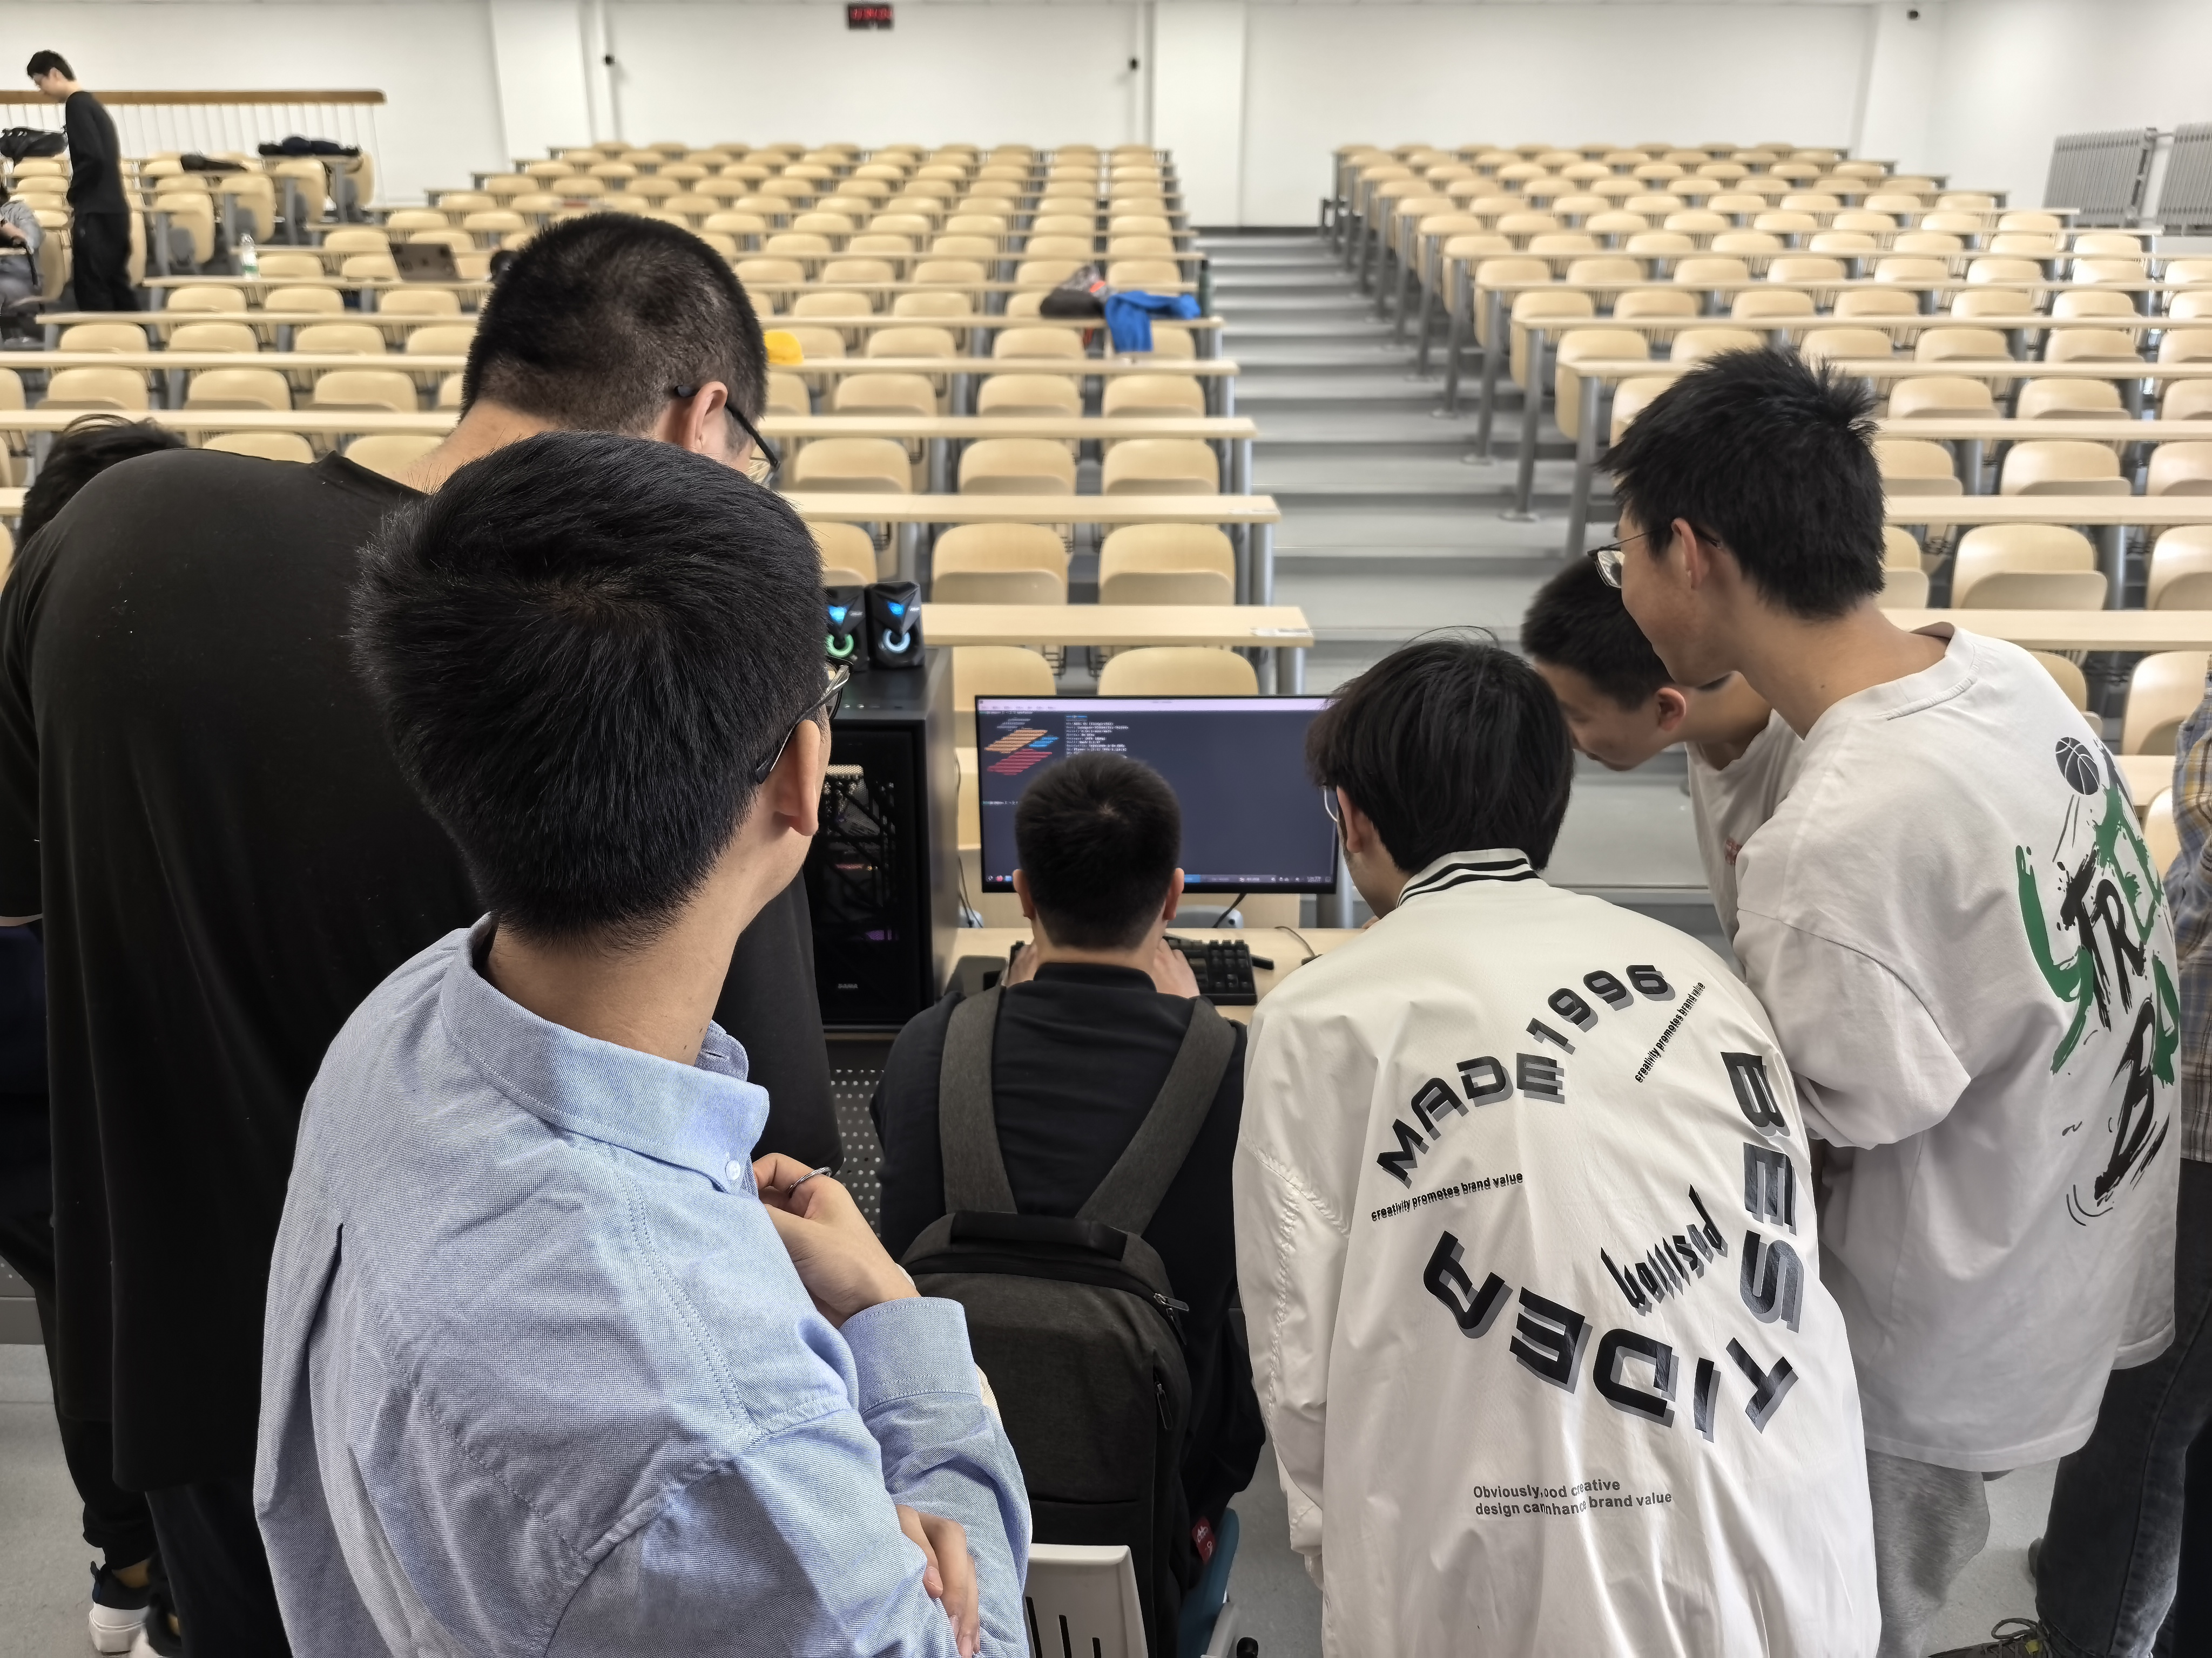
北京站：同学们试用龙芯 3C6000 工作站

